Slide 2
Биография
Личное дело. Документы периода деятельности в Мордовии
Личный листок и автобиография
Книги, труды
Список диссертантов
Воспоминания учеников и коллег материалы официального сайта Мурманского арктического государственного университета

Slide 3
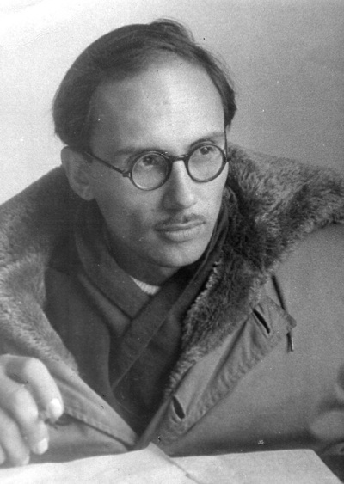
Алексей Иванович Пискунов – учёный-педагог, историк педагогики и образования прошел длинный жизненный и профессиональный путь от учителя до академика.
Он родился 24 февраля 1921 г. в городе Оханск б. Пермской губернии, ныне Пермский край. В 1938 г. окончил среднюю школу в г. Ейск Краснодарского края и в 1939 г. переехал на постоянное местожительство в с. Маджалис Дагестанской АССР (ныне Республика Дагестан). Там А.И. Пискунов начал работать учителем немецкого языка в местной школе и одновременно учиться в Ворошиловском учительском институте иностранных языков. В 1940 г. он перевелся на факультет иностранных языков Ставропольского педагогического института, который и закончил в 1942 г.
В декабре 1942 г. А.И. Пискунов по мобилизации был призван в ряды Советской Армии и служил в 28 и 38 запасных стрелковых батальонах, а потом в Краснодарском пулеметно-минометном училище. В марте 1943 г. по состоянию здоровья (плохое зрение) был демобилизован и снова стал работать в Маджалисской средней школе Дагестанской АССР учителем немецкого языка и заведующим учебной частью.
В сентябре 1944 г. он был приглашен на работу в Дагестанский государственный педагогический институт им. Сулеймана Стальского, где преподавал немецкий язык и исполнял обязанности заведующего кафедрой иностранных языков.
АЛЕКСЕЙ ИВАНОВИЧ
ПИСКУНОВ
1921 – 2005

Slide 4
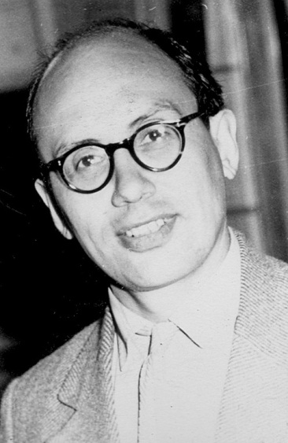
В августе 1946 г. А.И. Пискунов по состоянию здоровья был вынужден переехать на Черноморское побережье Кавказа в г. Адлер Краснодарского края. Там он работал сначала инспектором Адлерского районного отдела народного образования, а затем учителем немецкого языка и заведующим учебной частью старших классов Адлерской средней школы №1.
В сентябре 1949 г. А.И. Пискунов поступил в аспирантуру при Научно-исследовательском институте теории и истории педагогики АПН РСФСР, которую досрочно окончил в апреле 1952 г. – на основании защиты диссертации на тему «Теория и практика воспитания в США на службе империалистической реакции» 24 апреля 1952 года Ученый совет института присудил ему ученую степень кандидата педагогических наук.
Одновременно с пребыванием в аспирантуре в 1949-50 и 1950-51 учебных годах он преподавал (осуществлял почасовую работу) в Московском городском педагогическом институте им. В.П. Потемкина, где вел занятия по истории педагогики и руководил педагогической практикой на факультете иностранных языков. Кроме того, обучаясь в аспирантуре, А.И. Пискунов в порядке общественной работы руководил кружком лаборантов и младших научных сотрудников Института по изучению иностранных языков. За время пребывания в аспирантуре им было опубликовано в периодической печати 4 научные статьи.
После окончания аспирантуры А.И. Пискунов поступил (направлен) на работу в МГПИ им. А.И. Полежаева. Приказом директора института с 25 августа 1952 г. он был зачислен старшим преподавателем кафедры педагогики. Объем учебной нагрузки ему был определен по курсу истории педагогики и составлял, с учетом педагогической практики, 760 часов в год.
АЛЕКСЕЙ ИВАНОВИЧ
ПИСКУНОВ
1921 – 2005

Slide 5
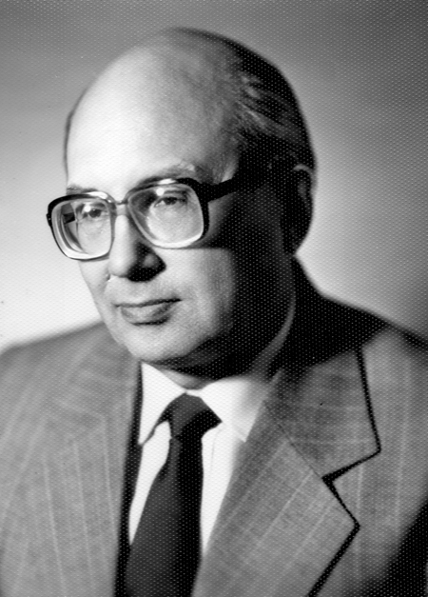
23 июня 1953 г. состоялось заседание Ученого совета МГПИ, на котором рассматривался вопрос о присуждении ст. преподавателю кафедры педагогики, кандидату педагогических наук Пискунову А.И. ученого звания доцента. Большинством голосов (13 «за» и 9 «против») ему было присуждено ученое звание доцента.
Приказом по Министерству просвещения РСФСР от 16 сентября 1953 г. Пискунов А.И. с 1 сентября 1953 г. был назначен на должность заведующего кафедрой педагогики МГПИ им. А.И. Полежаева.
21 декабря 1953 г. ВАК утвердил Пискунова А.И. в ученом звании доцента по кафедре педагогики МГПИ им. А.И. Полежаева.
11 января 1955 г. вышел приказ по МГПИ: «Тов. Пискунова А.И. зав. кафедрой педагогики освободить от работы в Мордовском пединституте в связи с переводом его в Институт теории и истории педагогики АПН РСФСР, как избранного по конкурсу с 15-го января 1955 г.»
В 1955–1962 – старший научный сотрудник, а в 1962–1965 гг. – зав. сектором истории педагогики Института теории и истории педагогики АПН РСФСР. С 1965 – заместитель директора Института теории и истории педагогики АПН РСФСР (затем НИИ ОП АПН СССР), в 1974–1980 гг. – его директор.
В 1971–1976 член Президиума, академик-секретарь Отделения теории и истории педагогики АПН СССР. Одновременно в 1969–1971 гг. – профессор, в 1980–2000 заведующий кафедрой педагогики Московского государственного педагогического института им. В.И. Ленина.
А.И. Пискунов скончался 30 мая, в Москве. Похоронен на Донском кладбище.
АЛЕКСЕЙ ИВАНОВИЧ
ПИСКУНОВ
1921 – 2005

Slide 6
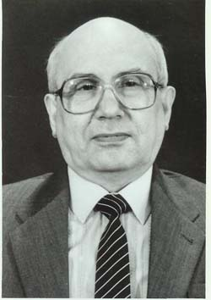
Алексей Иванович Пискунов оставил богатое научное наследие. Более 300 научных публикаций и сегодня не утратили своей ценности. Особым интересом современных исследователей пользуются, составленные им выпуски «Обобщающих систематических указателей Советской историко-педагогической литературы» разных периодов. Широко применяются в сопоставительных историко-теоретических исследованиях его книги «Теория и практика трудовой школы в Германии (до Веймарской республики)», «Проблемы трудового обучения и воспитания в немецкой педагогике XVIII — нач. XX в.», «Очерки истории школы и педагогической мысли народов СССР (2-я половина XIX в.)», «Теория и практика педагогического эксперимента», «Методология педагогических исследований» и многие другие фундаментальные труды. В системе педагогического образования по сей день применяются учебники «История педагогики и образования. От зарождения воспитания в первобытном обществе до конца XX века» и Хрестоматии по истории педагогики: в 3 томах.
АЛЕКСЕЙ ИВАНОВИЧ
ПИСКУНОВ
1921 – 2005

Slide 7
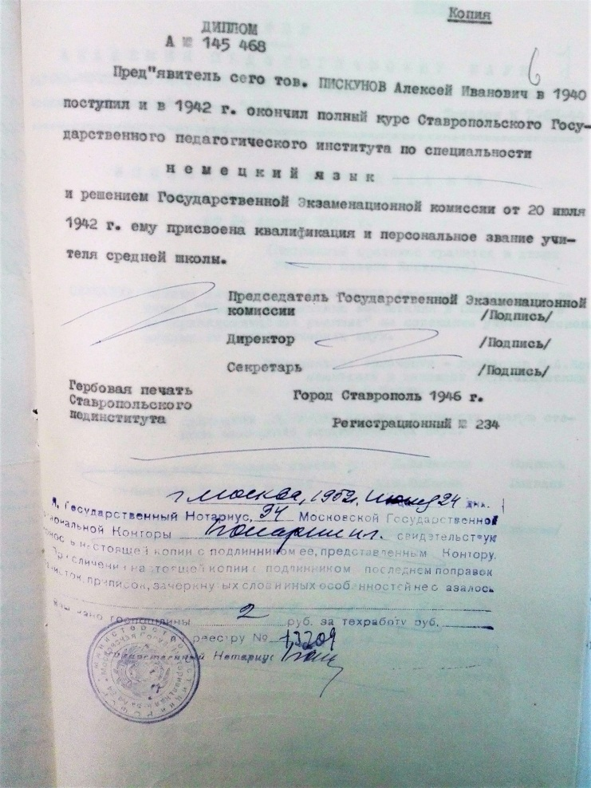
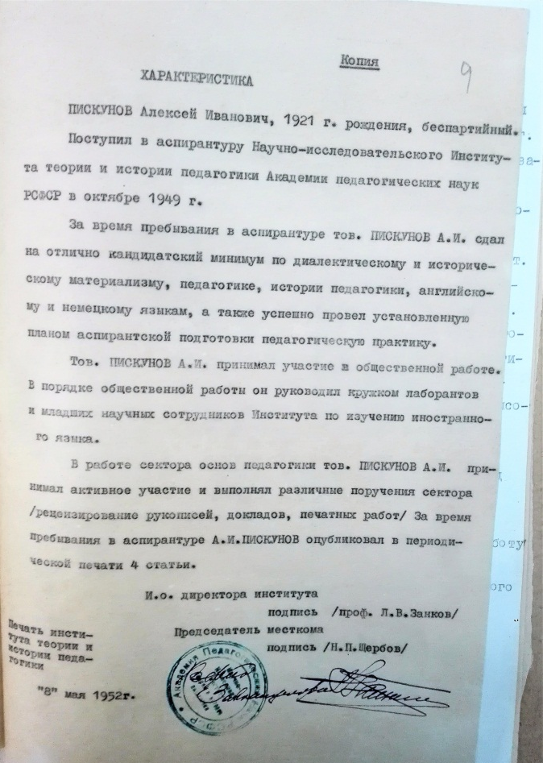
Личное дело. Документы периода деятельности в Мордовии

Slide 8
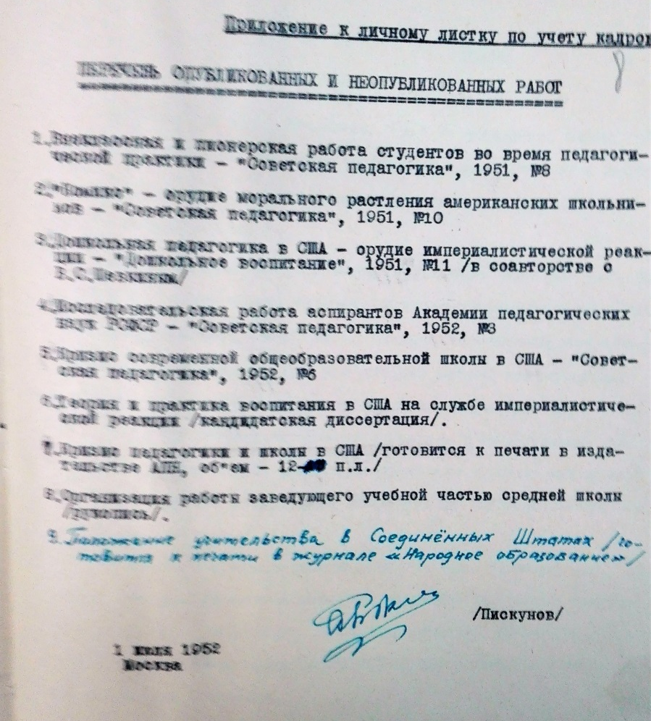
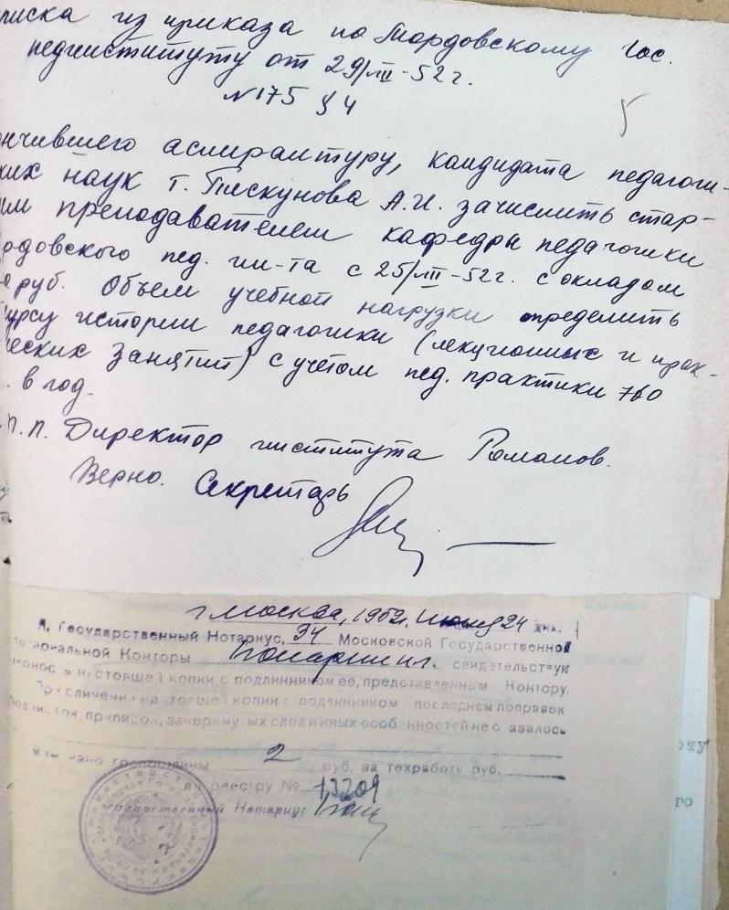
Личное дело. Документы периода деятельности в Мордовии

Slide 9
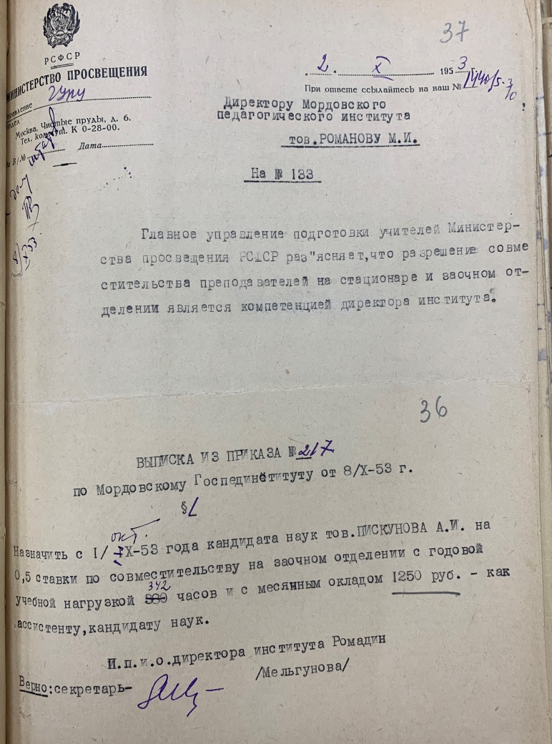
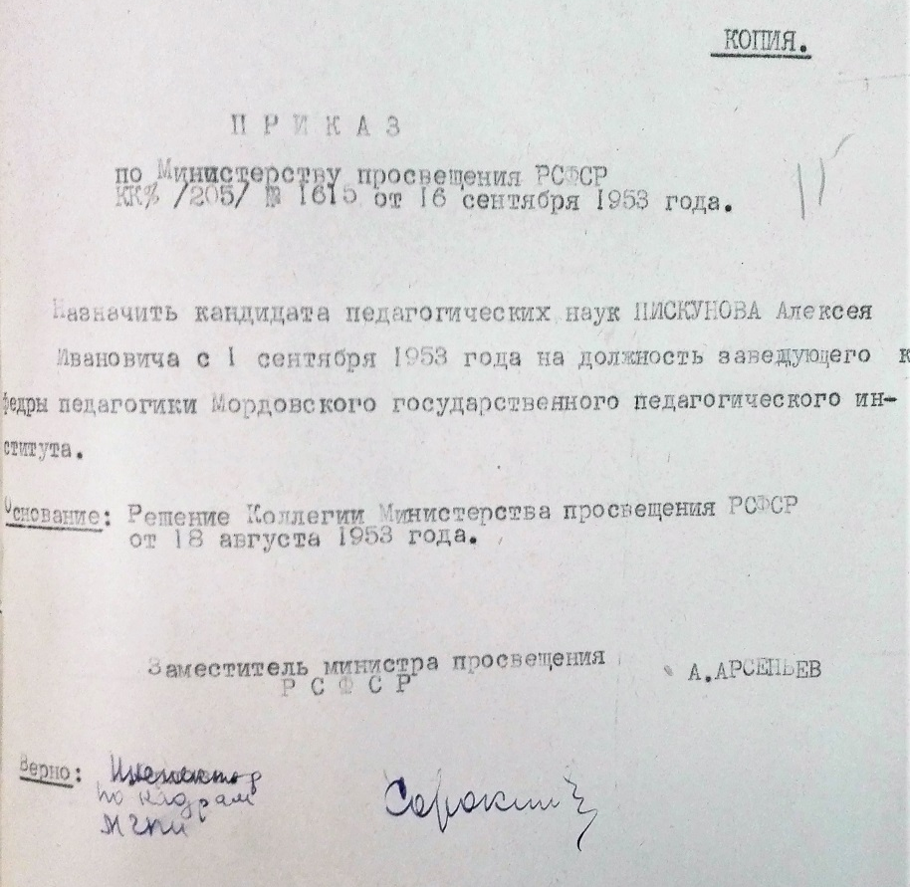
Личное дело. Документы периода деятельности в Мордовии

Slide 10
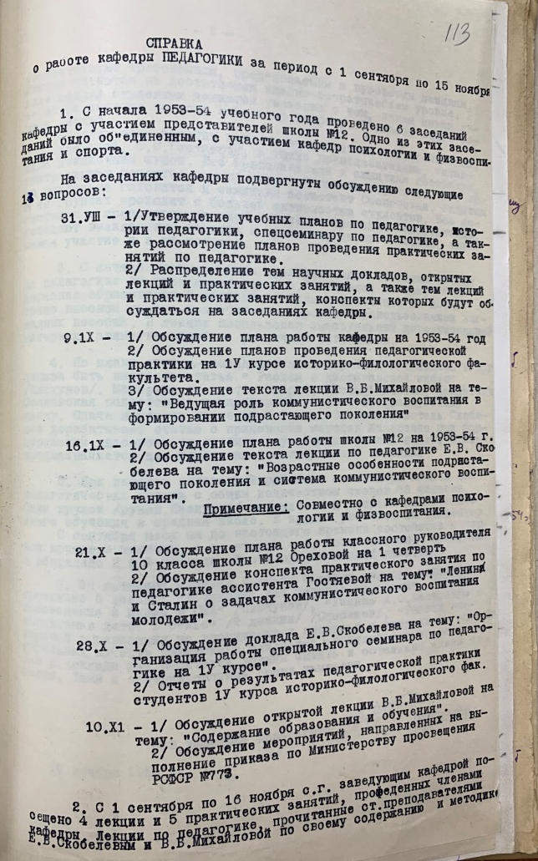
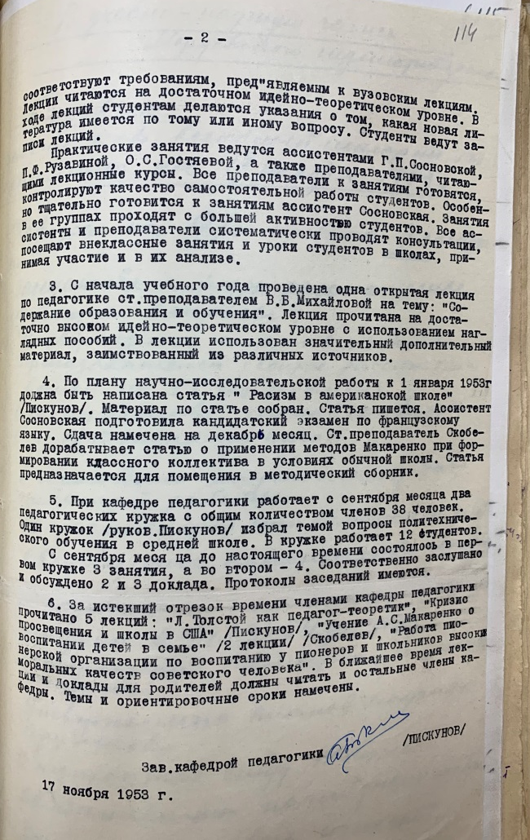
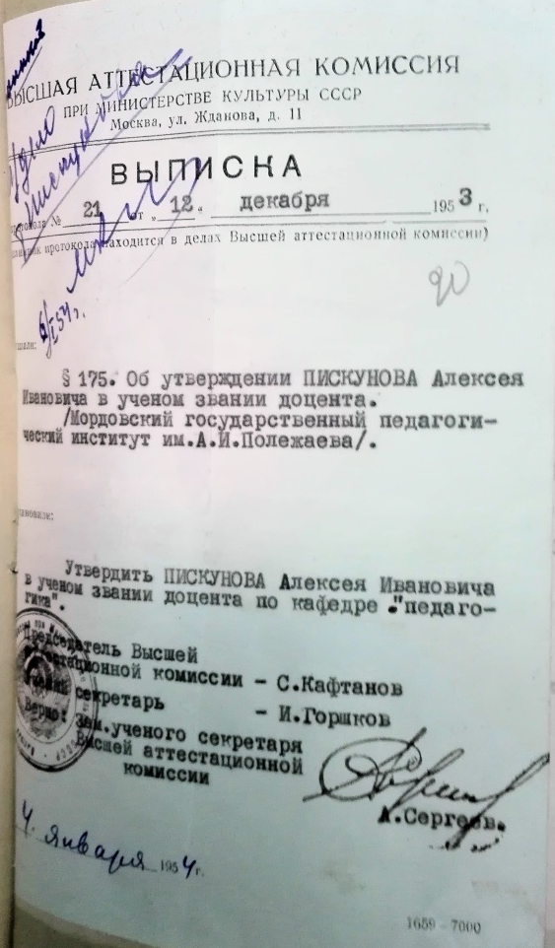
Личное дело. Документы периода деятельности в Мордовии

Slide 11
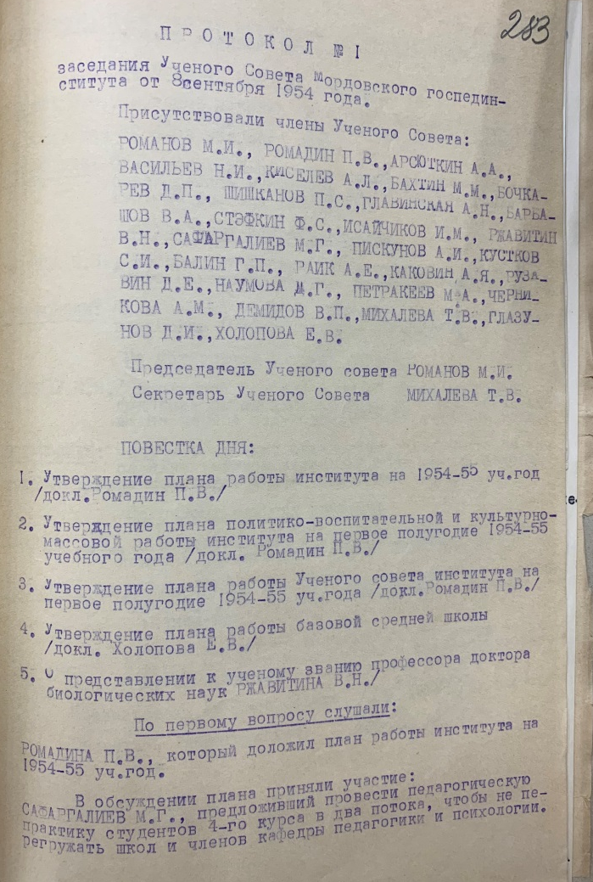
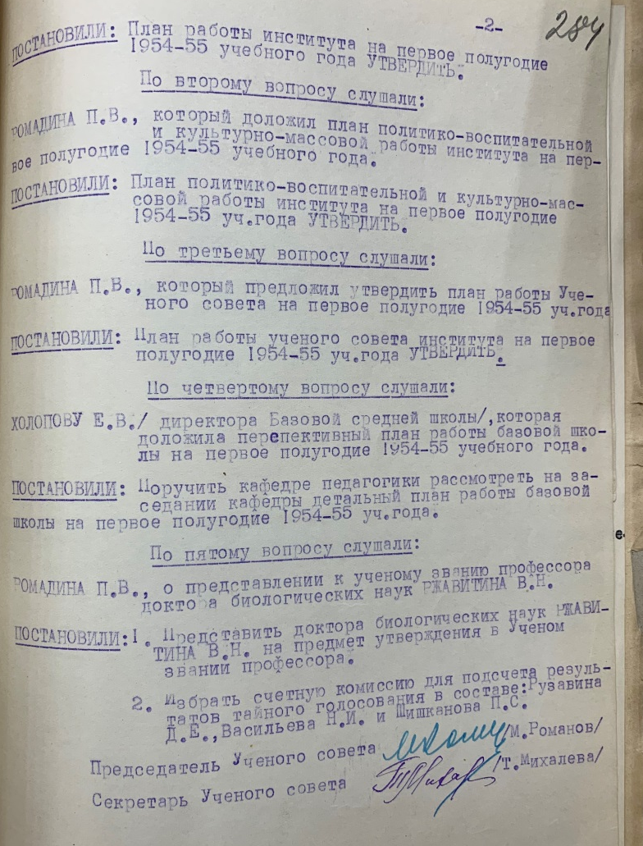
Личное дело. Документы периода деятельности в Мордовии

Slide 12
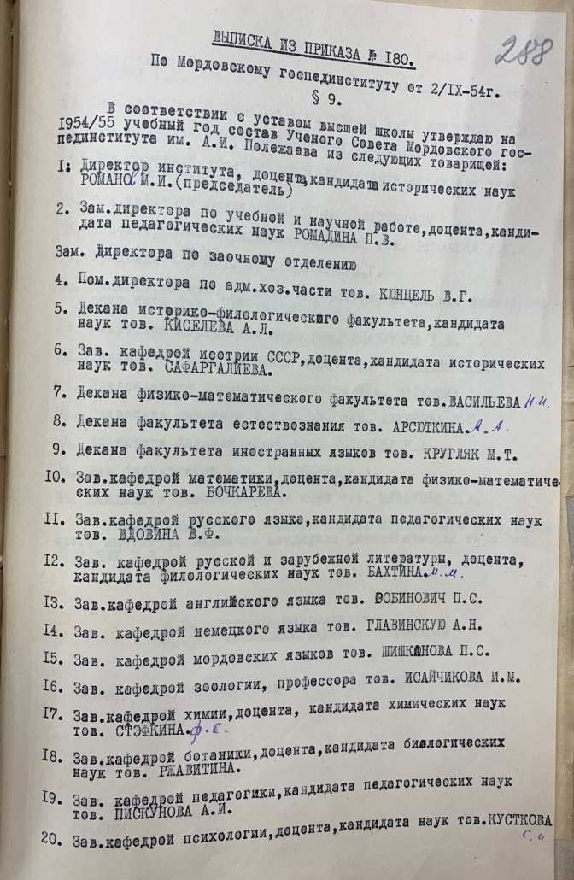
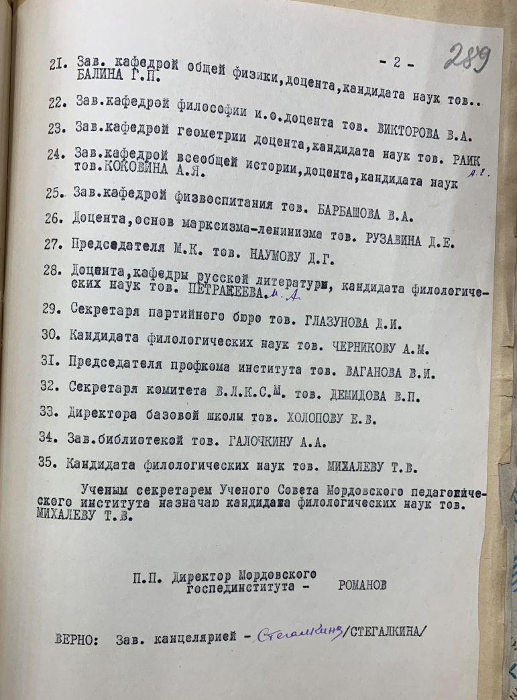
Личное дело. Документы периода деятельности в Мордовии

Slide 13
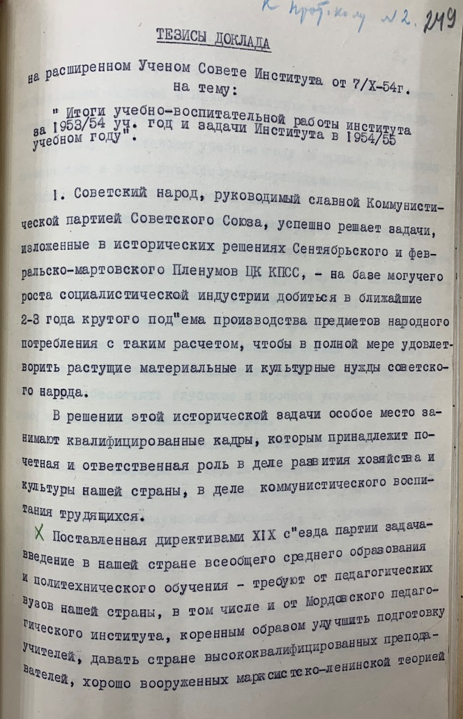
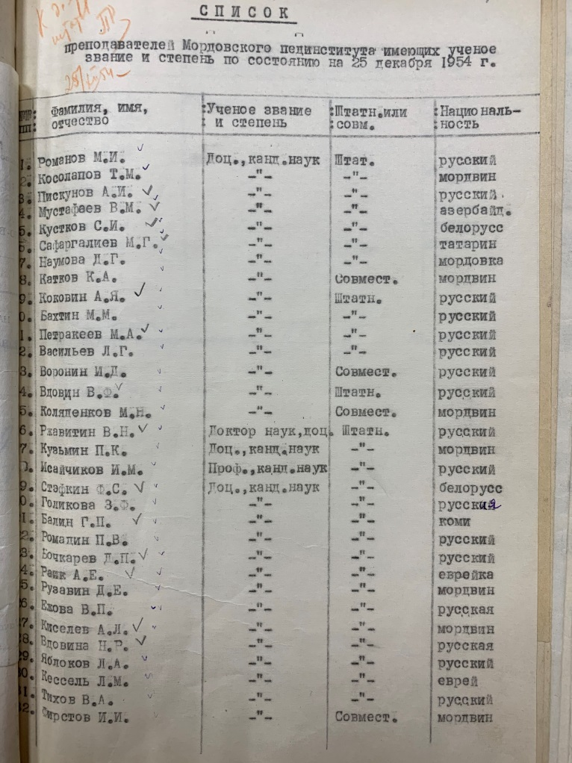
Личное дело. Документы периода деятельности в Мордовии

Slide 14
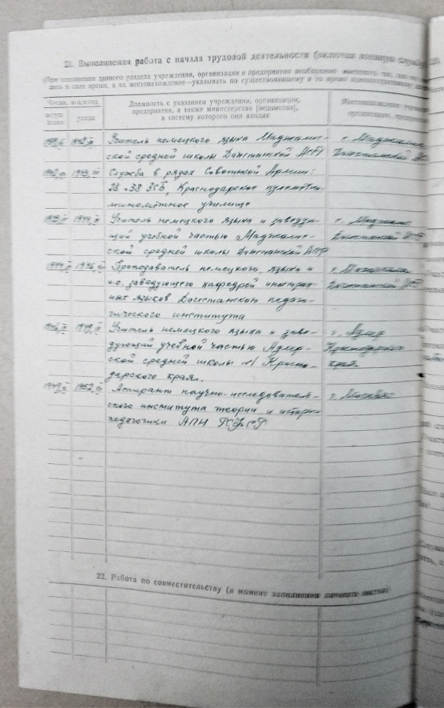
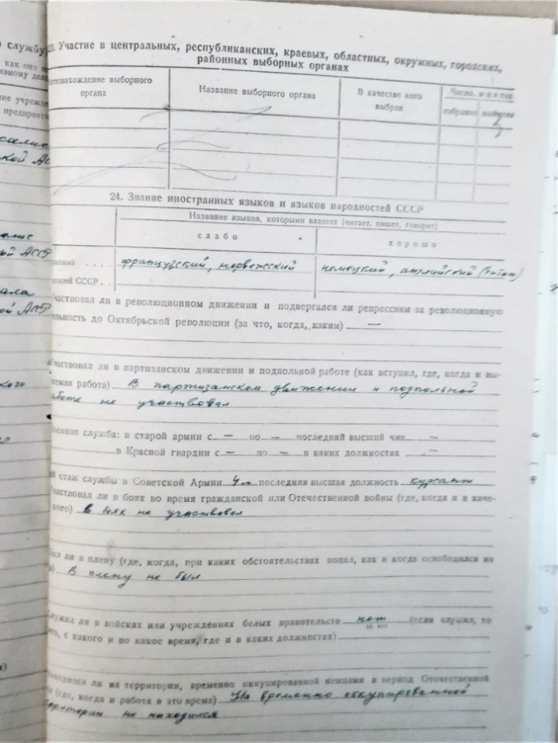
Личный листок и автобиография

Slide 15
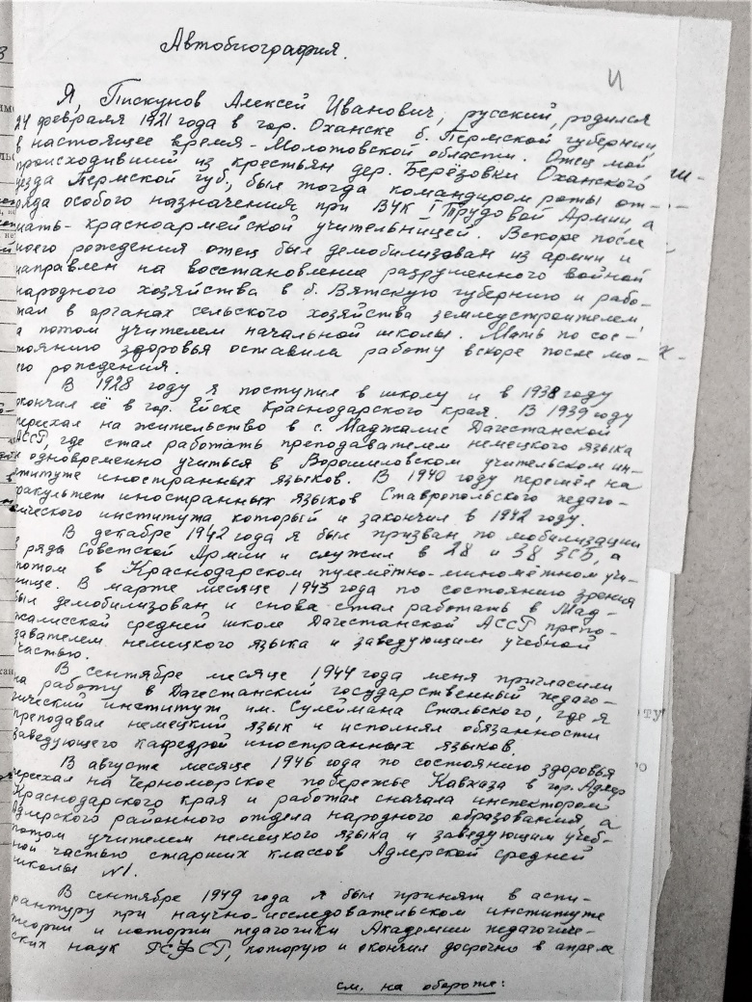
Личный листок и автобиография

Slide 16
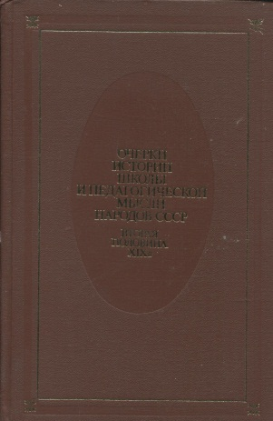
Труды А.И. Пискунова по истории педагогики
Деятельность и педагогические взгляды Гораса Манна
Дидактические взгляды Адольфа Дистервега
Из истории немецкой демократической педагогики первой половины XIX в. (Карл Фридрих Вильгельм Вандер)
О проблематике истории педагогики на современном этапе (60-е гг. XX в.)
Пансофические идеи Я.А. Коменского и отношение к ним прогрессивных русских педагогов конца XIX – начала XX в.

Slide 17
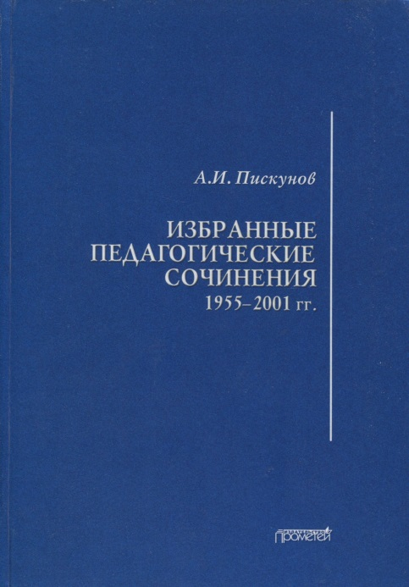
Труды А.И. Пискунова по истории педагогики
К. Д. Ушинский – основоположник научной педагогики в России
История педагогики в СССР: некоторые итоги и перспективы
Жизнь, деятельность и педагогическое наследие Я. А. Коменского
Принцип историзма в педагогических исследованиях

Slide 18
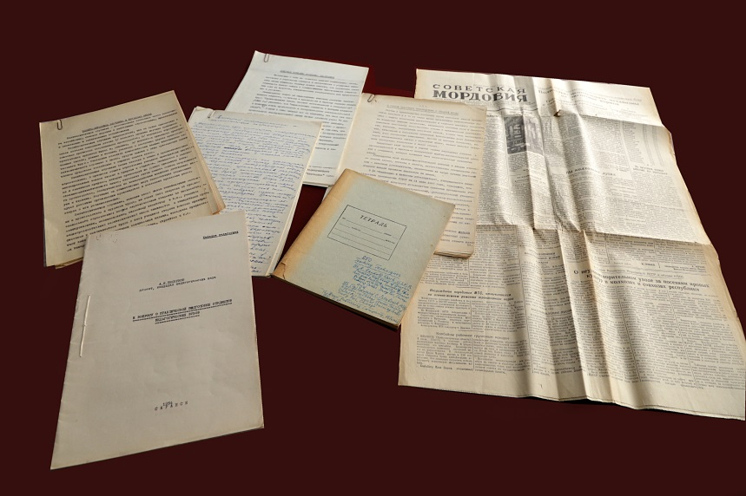
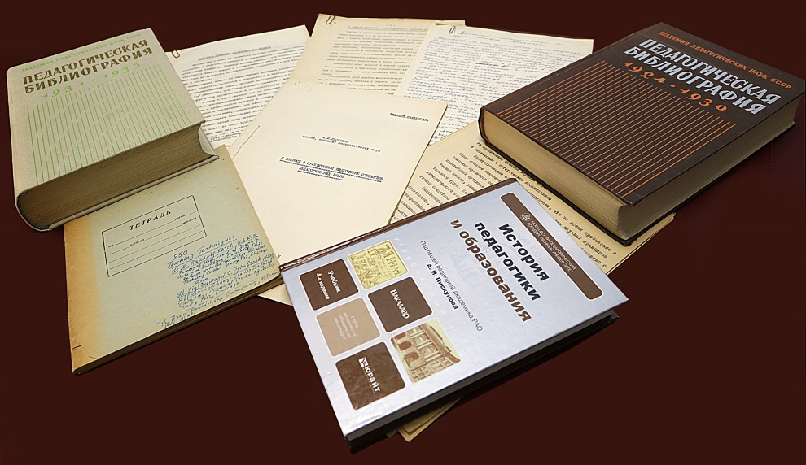
Труды А.И. Пискунова по проблемам подготовки учителя
Усовершенствование общепедагогической подготовки студентов педагогических институтов и университетов.
О совершенствовании подготовки учителя-воспитателя.
История педагогики как учебный предмет в педагогическом вузе.
Профессионально-педагогическая подготовка будущего учителя.
Педагогическое образование: цель, задачи и содержание.
Педагогическое образование: концепция, содержание, структура.

Slide 19
Список диссертантов, выполнивших и защитивших диссертации под руководством А. И. Пискунова
Черник С. А. Принципы и организация ученического самоуправления в единой трудовой школе (1917-1931 гг.). М., 1965.
Михайлова М. В. Передовые школы нового типа, созданные общественной и частной инициативой в России в начале ХХ века. М., 1966.
Ходжимухамедова Р. И. Развитие Таджикской общеобразовательной школы (1917-1930). М., 1967.
Ширматов А. И. Школьное образование у Таджиков во II половине ХIХ –начале ХХ века (до 1917 г.). Душанбе, 1967.
Мухаммаджанов А. Развитие школьного образования узбекского народа после присоединения Средней Азии к России (1865-1917 гг.). М., 1969.
Вейкшан Н. В. Теория и практика «нового воспитания» до первой мировой войны (на материале Франции, Бельгии, Швейцарии). М., 1969.
Андреезен Л. А. Эстонские народные школы во второй половине 19 века (до школьных реформ 80-х годов). М., 1969.
Искандарова Р. И. Ликвидация неграмотности в Таджикистане (1917-1941 гг.). Душанбе, 1969.
Долгова Т. П. Отношения учителя и ученика как фактор воспитания в советской единой трудовой школе (1917-1931 гг.). Калинин, 1970.
Абдушукурова Л. М. Воспитательная работа в советской Таджикской школе 20-х – 30-х годов. Душанбе, 1971.

Slide 20
Список диссертантов, выполнивших и защитивших диссертации под руководством А. И. Пискунова
Болобонов В. Л. Военно-патриотическое воспитание в советской школе в предвоенные и военные годы (1938-1945 гг.). Калинин, 1971.
Кураскуа В. Б. Становление и развитие абхазской национальной школы в Советской Абхазии (1921 – 1958 гг.). М., 1971.
Нестерова И. Ф. Проблема воспитывающего обучения в советской педагогике 20-х годов и ее отражение в программно-методической работе наркомпроса РСФСР (1917 – 1928 гг.). Калинин, 1972.
Колесников Б. В. Проблемы нравственного воспитания в общественно-педагогическом движении 60-х годов XIX века. М., 1972.
Прокофьева Н. М. Проблема взаимосвязи эстетического и нравственного воспитания в русской прогрессивной педагогике второй половины XIX – начала XX в.в. М., 1972.
Кузьмин Н. Н. Низшее и среднее специальное образование в России (подготовка специалистов для промышленности, транспорта и сельского хозяйства). М., 1972. – докторская
Оксак Т. А. Проблемы эстетического воспитания в немецкой реформаторской педагогике конца XIX – начала XX вв. М., 1973.
Климова Г. М. Проблема подготовки и переподготовки учителей школ 1 ступени в период становления системы педагогического образования в РСФСР (1917 – 1924 гг.). М., 1974.
Морозова В. С. Подготовка учащихся средней общеобразовательной школы к сознательному выбору педагогических профессий. М., 1974.

Slide 21
Список диссертантов, выполнивших и защитивших диссертации под руководством А. И. Пискунова
Баркин Г. А. Программно-методическая работа наркомпроса РСФСР в связи с усовершенствованием гуманитарного образования в единой трудовой школе II ступени (1918 – 1934 гг.). М., 1974.
Гусев Г. И. Подготовка студентов к педагогическому самообразованию в процессе их самостоятельной работы по педагогике. М., 1974.
Баранова Т. И. Исследовательский метод обучения в теории и практике общеобразовательной школы РСФСР (1917 – 1931 гг.). М., 1974.
Созинова Г. А. Учебные пособия и учебники по педагогике для педагогических институтов РСФСР (1918 – 1935 гг.). М, 1974.
Андреезен Л. А. Становление и развитие эстонской народной школы до школьной реформы 80-х годов XIX века. Вильнюс, 1975. – докторская
Кузнецова В. С. Формирование организаторских умений у студентов педагогических институтов. М., 1976.
Нозадзе Н. Н. Проблема индивидуализации обучения в теории и практике нового воспитания между двумя мировыми войнами (на материале Бельгии, Франции, Швейцарии). Тбилиси, 1976.
Квиртия Л. Д. Уплотнение научной информации как фактор повышения эффективности использования результатов педагогических исследований. М., 1977.
Локоть Л. П. Политехническое образование в советской школе периода победы социализма (1931-1937 гг.) (на материале городских школ). М., 1978.

Slide 22
Список диссертантов, выполнивших и защитивших диссертации под руководством А. И. Пискунова
Образцова Л. В. Содержание и формы воспитательной работы в «свободной школьной общине Виккерсдорф» (1906 – 1933 гг.) (Из истории экспериментальных школ в Германии). М., 1978.
Хорольский Владимир Сергеевич. Идеологические аспекты педагогической деятельности международного бюро просвещения. М., 1978.
Сергеева Н. Б. Разработка идей реформаторской педагогики в области эстетического воспитания и их реализация в практике опытных школ периода Веймарской республики в Германии 1918-1938 гг. М., 1979.
Зуев Дмитрий Дмитриевич. Структура современного школьного учебника и место в ней текстовых компонентов (на материале анализа учебников гуманитарных дисциплин). М., 1980.
Кларин Михаил Владимирович. Разработка проблемы методов и организационных форм обучения в буржуазной педагогике США середины 50-х – середины 70-х гг. ХХ в. (на материале школьных предметов естественно-научного цикла). М., 1980.
Жерносек Иван Филиппович. Основные направления развития общеобразовательной школы МНР в период завершения создания материально-технической базы социализма (после 1961 г.). М., 1981.
Кузнецова Л. В. Проблема гражданского воспитания школьников в советской педагогике 1918-1936 гг. М., 1982.
Гусева В. М. Содержание и методы педагогической подготовки научных работников для высшей школы непедагогического профиля в СССР (1917-1941 гг.). М., 1982.

Slide 23
Список диссертантов, выполнивших и защитивших диссертации под руководством А. И. Пискунова
Ачилов М. Нравственное формирование будущего учителя. М., 1982.– докторская
Павлова Татьяна Леонидовна. Воспитание сознательной дисциплины в опыте советской общеобразовательной школы РСФСР до Великой Отечественной войны. 1917 – 1941 гг. М., 1982.
Тимофеева Н. М. Развитие высшего образования в странах тропической Африки после завоевания независимости. М., 1984.
Роура М. Д. К. Организационно-педагогические проблемы совершенствования руководства деятельностью художественных училищ Республики Куба. М., 1984.
Мискарян М. Г. Взаимосвязь теории и практики в профессионально-педагогической подготовке будущего учителя в период становления высшего образования в СССР (1917 – 1933 гг.). М., 1984.
Журавлева Н. Н. Проблема воспитания общественно активной личности в теоретическом наследии и практической деятельности революционных народников второй половины XIX века. М., 1985.
Цирут Х. Средняя общеобразовательная школа (лицей) в Польше в период построения основ социализма (1945 – 1961 гг.). М., 1986.
Котряхов Н. В. Подготовка учителя единой трудовой школы I ступени РСФСР к трудовому обучению и воспитанию учащихся. М., 1987.
Бурдина Е. И. Содержание и методы работы единой трудовой школы II ступени по воспитанию социальной активности учащихся в процессе общественно полезной деятельности (1918-1930 гг.). М., 1987.

Slide 24
Список диссертантов, выполнивших и защитивших диссертации под руководством А. И. Пискунова
Шляхтицкий М. Н. Воспитание коммунистического отношения к труду у учащихся общеобразовательной школы РСФСР в процессе политехнического образования до Великой Отечественной войны (на материале городских школ). М., 1987.
Палария В. Г. Теоретическая и практическая деятельность дошкольного отдела первой опытной станции по народному образованию Наркомпроса РСФСР (1919 – 1937 гг.). М., 1987.
Данилова Л. М. Буржуазная теория и практика нравственного воспитания учащихся в США (конец 60-х – начало 80-х годов). М., 1988.
Турчанинова Ю. И. Обучение технике общения как средство повышения готовности студентов педвуза к профессиональной деятельности. М., 1989.
Лашин С. Развитие профессионально-педагогической подготовки учителей начальных классов в ПНР. М., 1989. – докторская.
Подавалова И. В. Идейно-политическое воспитание будущих учителей в период становления советской системы высшего педагогического образования (1917 – 1932 гг.). М., 1989.
Черник В. Э. Политическое воспитание учащихся советской школы в годы Великой Отечественной войны. 1941-1945. М., 1989.
Чечеткин Ю. В. Теоретическая и практическая подготовка к введению обучения детей шестилетнего возраста в советской школе (70-е – начало 80-х гг.). М., 1989.

Slide 25
Список диссертантов, выполнивших и защитивших диссертации под руководством А. И. Пискунова
Кувырталова М. А. Проблема практической подготовки учителя-воспитателя в педагогической теории и опыте педвузов РСФСР после Великой Отечественной войны (до середины 80-х годов). М., 1990.
Белухин Д. А. Обучение будущих учителей основам актерско-сценических умений как составной части педагогической техники. М., 1990.
Таллин Е. Н. Воспитание музыкального художественного вкуса у старшеклассников на факультативных занятиях и во внеклассной работе по музыке. М., 1990.
Калинина Л. И. Дидактические требования к вопросам учителя при организации познавательной деятельности учащихся. М., 1991.
Сайдамадов Л. Подготовка будущих учителей к идейно-политическому воспитанию старшеклассников. Алма-Ата, 1991.
Андриенко Л. А. Проблема ученического самоуправления в теории и практике советской общеобразовательной школы в период унификации ее структуры и организации учебно-воспитательного процесса (1931-1941). М., 1991.
Линд Э. Э. Педагогический ручной труд в эстонской народной школе в конце XIX – начале XX века. М., 1991.
Голиньска Б. Развитие системы и форм опекунской деятельности с детьми-сиротами в Польше до 80х годов ХХ века. М., 1992.

Slide 26
Список диссертантов, выполнивших и защитивших диссертации под руководством А. И. Пискунова
Груздев И. Ф. Проблема ученического самоуправления в отечественной общеобразовательной школе в период поиска путей ее реформы (80-е – начало 90-х гг.). М., 1992.
Аникина О. Ф. Подготовка студентов педагогических вузов к установлению гуманных взаимоотношений с учащимися. М., 1993.
Блинов В. И. Теория и практика педагогической профориентации старшеклассников после Великой Отечественной войны. М., 1993.
Боярчук Юлия Владимировна. Средняя общеобразовательная школа современной Японии. М., 1994.
Шаптукаева Т. А. Проблема развивающего обучения в русской педагогике и методике начального обучения во второй половине XIX – начале ХХ века. М., 1995.
Машечкова И. Г. Проблема исследовательского подхода в обучении в русской дидактике конца XIX - начале ХХ вв. М., 1995.
Ромашина Е. Ю. Подготовка учителей в России как составная часть школьной реформы 1782 – 1786 гг. М., 1995.
Баркова Н. Н. Проблема нравственного идеала в теории и практике воспитания в России во второй половине XIX – начале ХХ веков. М., 1996.
Сергеев И. С. Педология и развитие отечественной педагогики (с конца XIX в. до 1936 г.) . М., 1997.
Котряхов Н. В. Теория и практика использования ручного труда в педагогических целях в русской общеобразовательной школе конца XIX – начала ХХ в. М., 1997. – докторская.

Slide 27
Список диссертантов, выполнивших и защитивших диссертации под руководством А. И. Пискунова
Соловьева М. Ф. Земская начальная школа во второй половине XIX - начале ХХ века. М., 1998.
Ильина А. Н. Теоретические проблемы воспитания у старшеклассников экологической культуры как части их мировоззрения. М., 1998.
Кабанова Е. В. Школа и учительство русской эмигрантской диаспоры в Европе 1919 – 1930 гг. М., 1998.
Купинская Е. В. Проблемы реформы средней общеобразовательной школы в деятельности Министерства народного просвещения России в конце XIX – начале ХХ века. М., 1999.
Лю Сяоянь. Опыт гуманитаризации общего образования в Российской Федерации в 90-е гг. ХХ в. и возможности его использования в практике работы средней школы в Китайской Народной Республике. М., 2000.
Васильев П. В. Профессионально-педагогическая подготовка учителя единой трудовой школы второй ступени в РСФСР (1918-1930 гг.). М., 2000.
Синюшина И. В. Развитие реального образования в России в XIX – начале ХХ века. М., 2000.
Гулюкина О. Н. Проблемы нравственного воспитания в философско-педагогической мысли русского эмигрантского зарубежья (20 – 40-е годы ХХ века). М., 2001.
Блинов В. И. Развитие теории и практики образования в России в XVIII – начале XX вв. под влиянием изменений ценностных ориентаций, представлений об идеале человека и целях его воспитания. М., 2001. - докторская

Slide 28
Список диссертантов, выполнивших и защитивших диссертации под руководством А. И. Пискунова
Овсянникова М. А. Интеграция общеобразовательной школы восточных земель Германии в общую образовательную систему ФРГ. Тула, 2001.
Калашникова Н. Г. Содержание и методы подготовки и повышения квалификации учителя начальных классов в области формирования у школьников умений самостоятельной учебной деятельности. М., 2002. – докторская.
Зискин К. Е. Профессионально-педагогическая подготовка учителей средней школы на педагогических отделениях университетов Великобритании во второй половине ХХ века. М., 2002.
Синюшин В. Б. Развитие средних технических училищ в России в конце XIX – начале ХХ века. М., 2003.
Рыжов А. Н. Концепция «нового воспитания» и ее реализация в деятельности педагогов-реформаторов в странах Запада и России конца XIX – начала ХХ века. М., 2004.

Slide 29
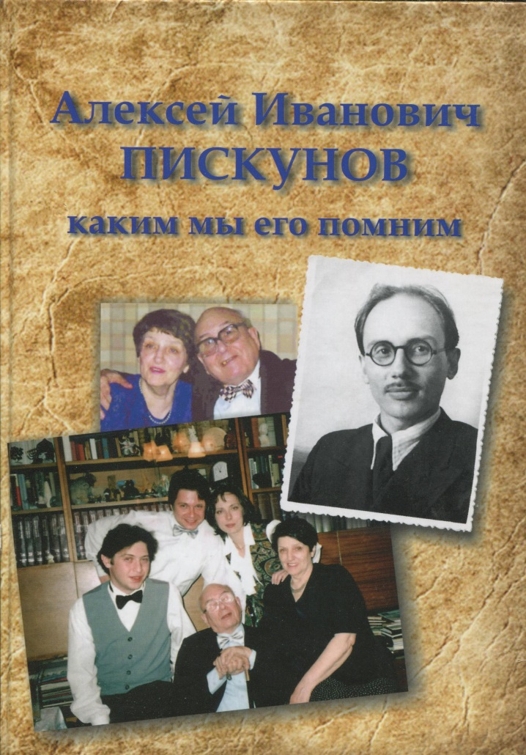
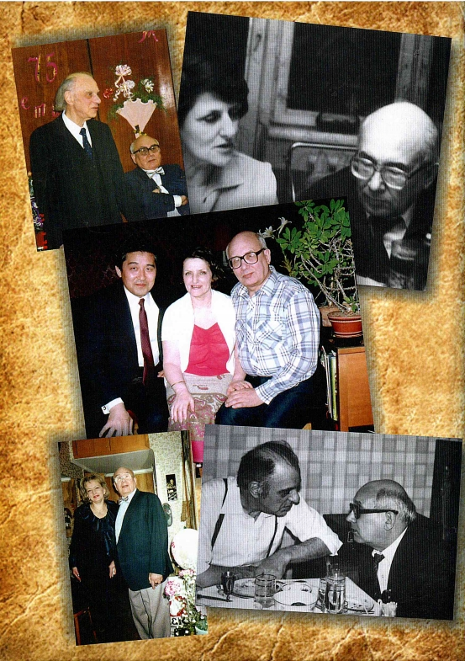
Воспоминания учеников и коллег

Slide 30
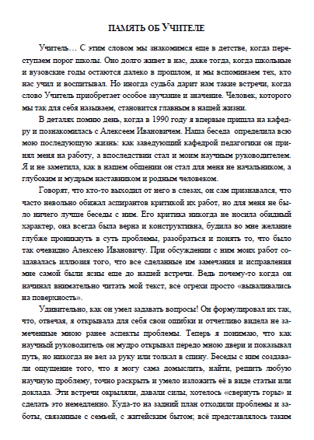
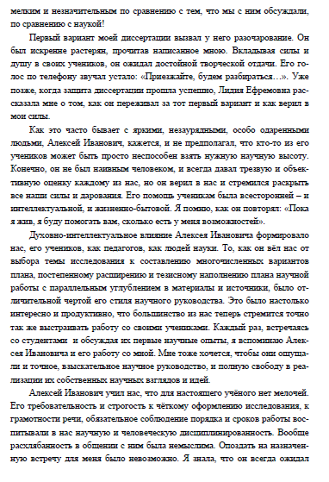
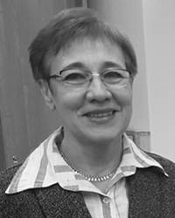
Воспоминания учеников и коллег
Баркова Наталия Николаевна
кандидат педагогических наук, доцент, доцент кафедры педагогики Московского педагогического государственного университета (г. Москва, Россия)

Slide 31
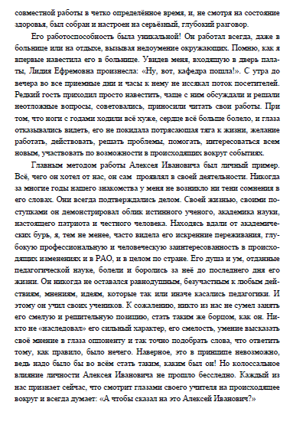
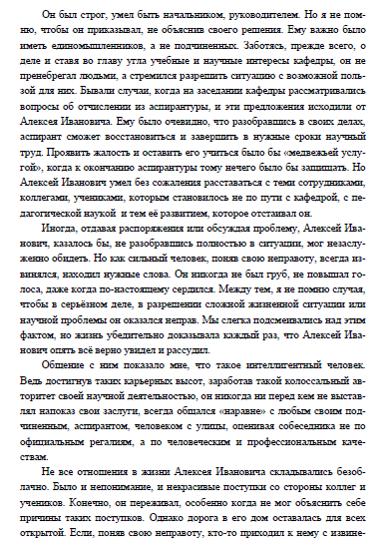
Воспоминания учеников и коллег
Баркова Наталия Николаевна
кандидат педагогических наук, доцент, доцент кафедры педагогики Московского педагогического государственного университета, (г. Москва, Россия)

Slide 32
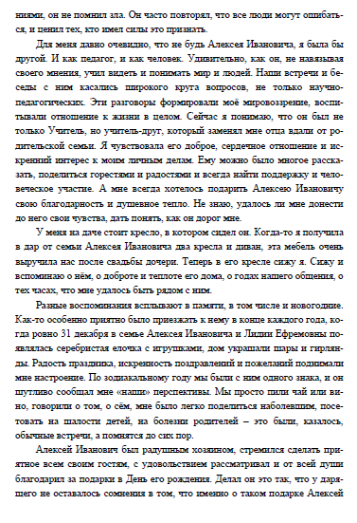
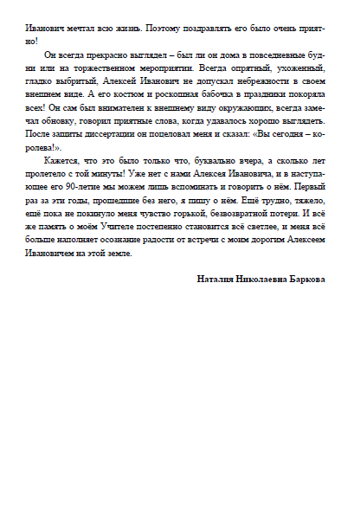
Воспоминания учеников и коллег
Баркова Наталия Николаевна
кандидат педагогических наук, доцент, доцент кафедры педагогики Московского педагогического государственного университета, (г. Москва, Россия)

Slide 33
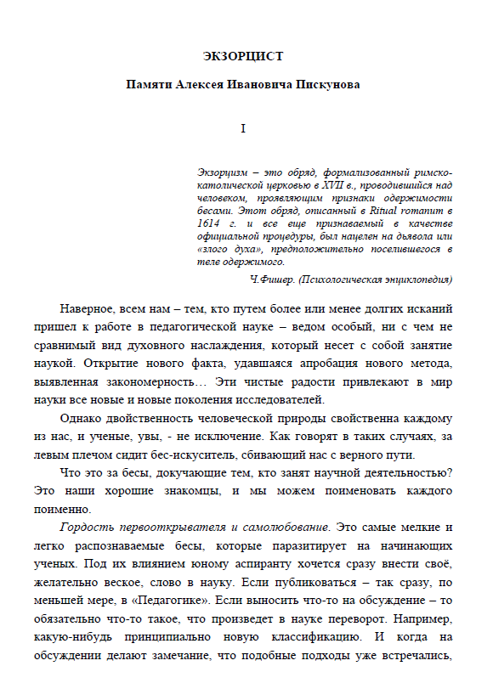
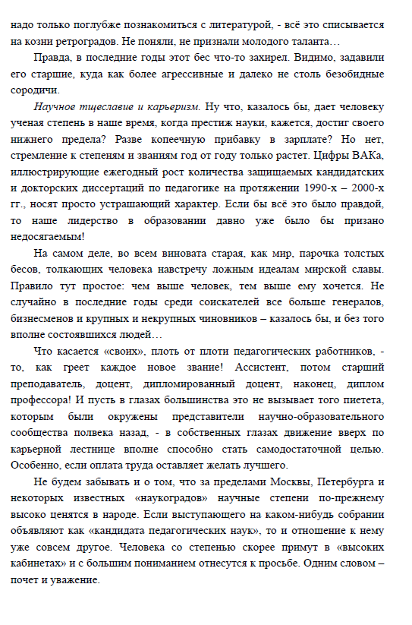
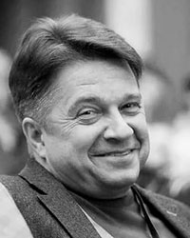
Воспоминания учеников и коллег
Блинов Владимир Игоревич
доктор педагогических наук, профессор, директор Научно-исследовательского центра профессионального образования и систем квалификаций федерального института развития образования «Российская академия народного хозяйства и государственной службы при Президенте РФ» (РАНХиГС), Почетный работник общего образования Российской Федерации, Почетный работник высшего профессионального образования Российской Федерации (г. Москва, Россия)

Slide 34
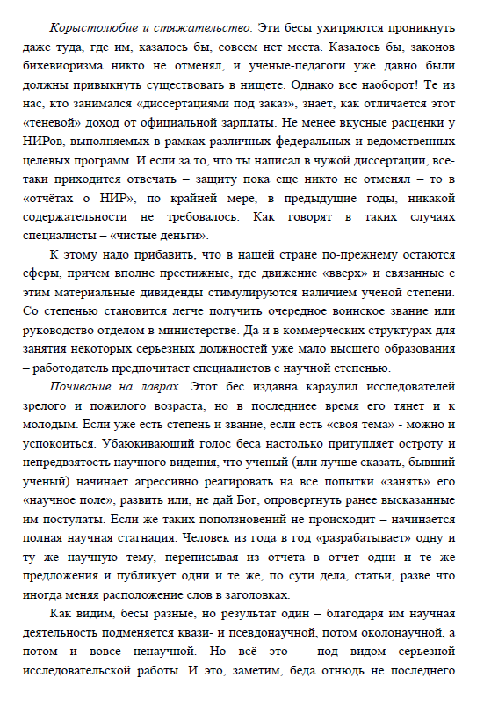
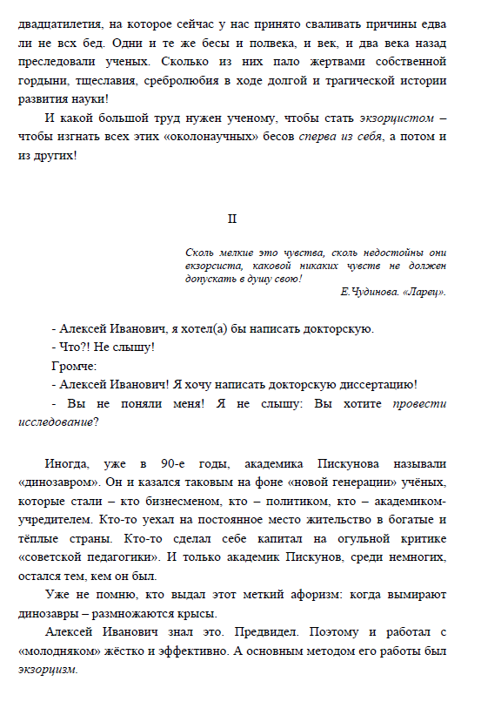
Воспоминания учеников и коллег
Блинов Владимир Игоревич
доктор педагогических наук, профессор, директор Научно-исследовательского центра профессионального образования и систем квалификаций федерального института развития образования «Российская академия народного хозяйства и государственной службы при Президенте РФ» (РАНХиГС), Почетный работник общего образования Российской Федерации, Почетный работник высшего профессионального образования Российской Федерации (г. Москва, Россия)

Slide 35
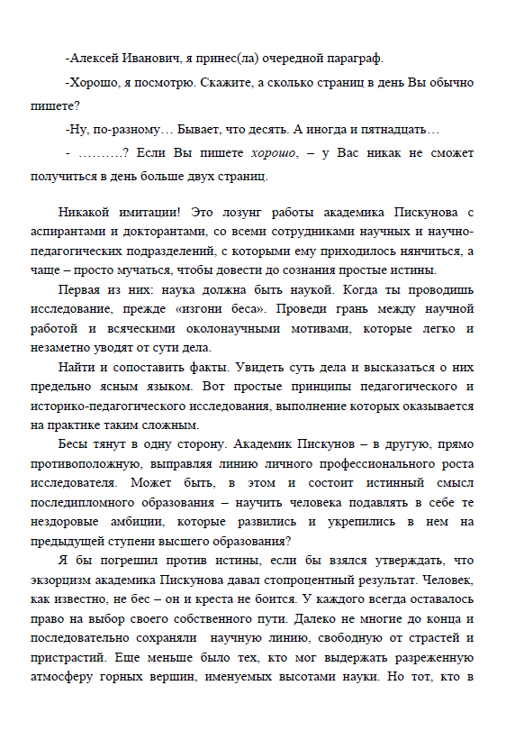
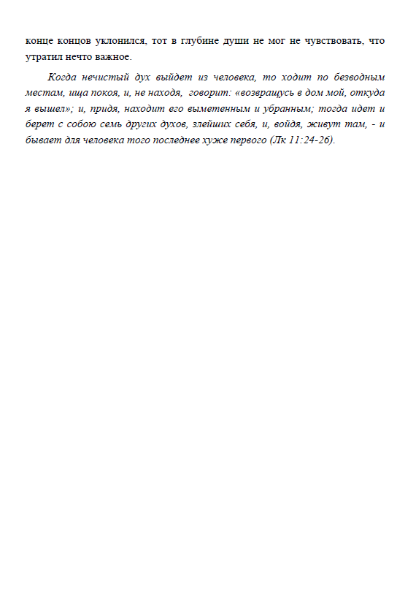
Воспоминания учеников и коллег
Блинов Владимир Игоревич
доктор педагогических наук, профессор, директор Научно-исследовательского центра профессионального образования и систем квалификаций федерального института развития образования «Российская академия народного хозяйства и государственной службы при Президенте РФ» (РАНХиГС), Почетный работник общего образования Российской Федерации, Почетный работник высшего профессионального образования Российской Федерации (г. Москва, Россия)

Slide 36
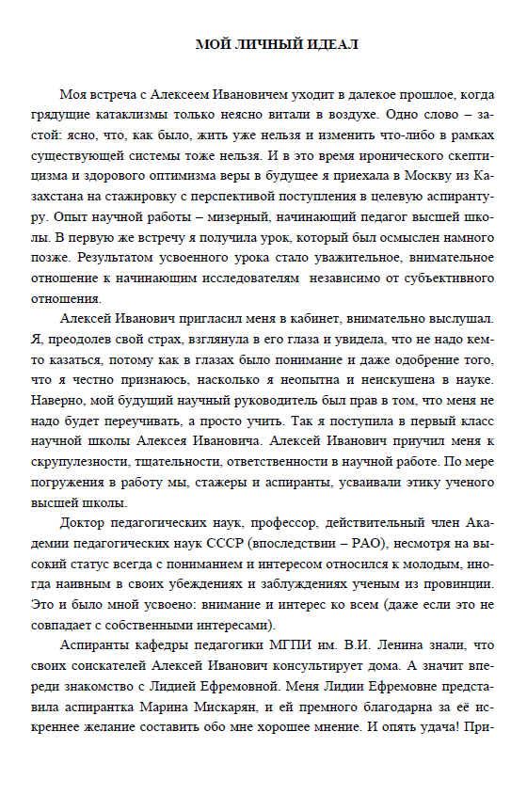
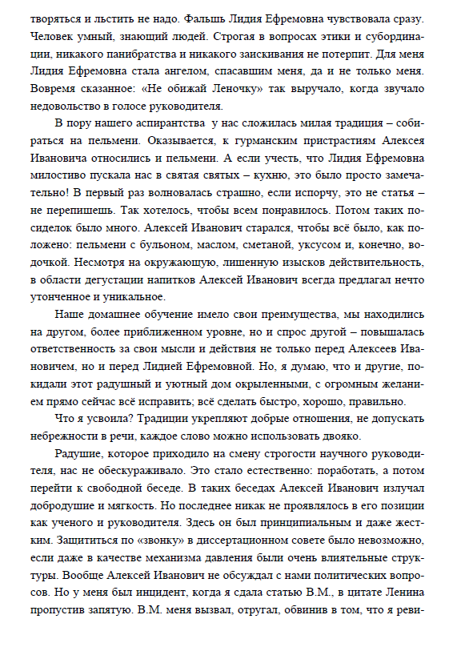
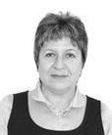
Воспоминания учеников и коллег
Бурдина Елена Ивановна
доктор педагогических наук, профессор, профессор кафедры психологии и педагогики Павлодарского государственного университета имени С. Торайгырова, действительный член Академии педагогических наук Казахстана (г. Павлодар, Республика Казахстан)

Slide 37
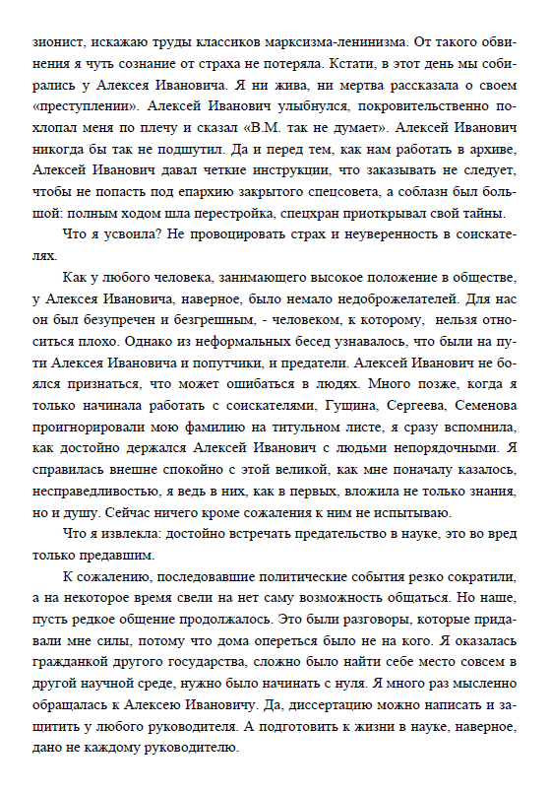
Воспоминания учеников и коллег
Бурдина Елена Ивановна
доктор педагогических наук, профессор, профессор кафедры психологии и педагогики Павлодарского государственного университета имени С. Торайгырова, действительный член Академии педагогических наук Казахстана (г. Павлодар, Республика Казахстан)

Slide 38
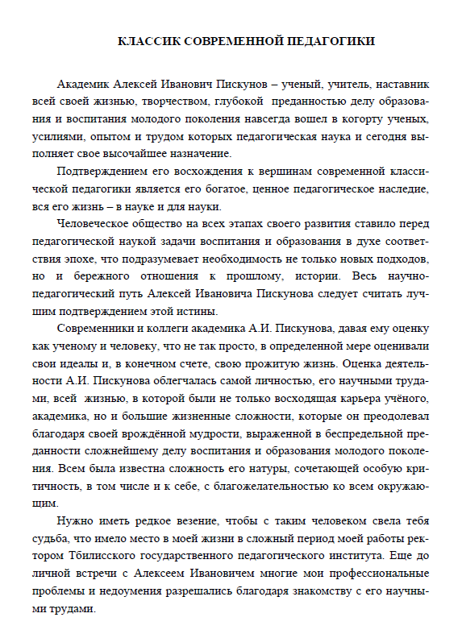
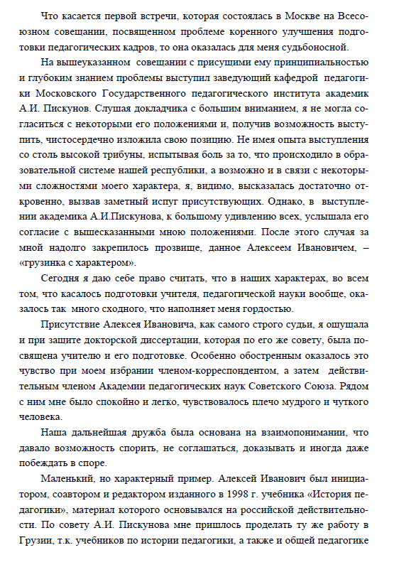
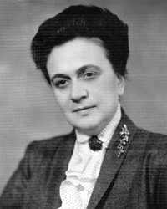
Воспоминания учеников и коллег
Васадзе Натела Шалвовна
доктор педагогических наук, профессор, действительный член АПН СССР, иностранный член РАО, почетный президент Академии педагогических наук Грузии, Заслуженный деятель наук, бывший Министр образования Грузии, ректор Государственного педагогического института им. Пушкина (г. Тбилиси, Грузия)

Slide 39
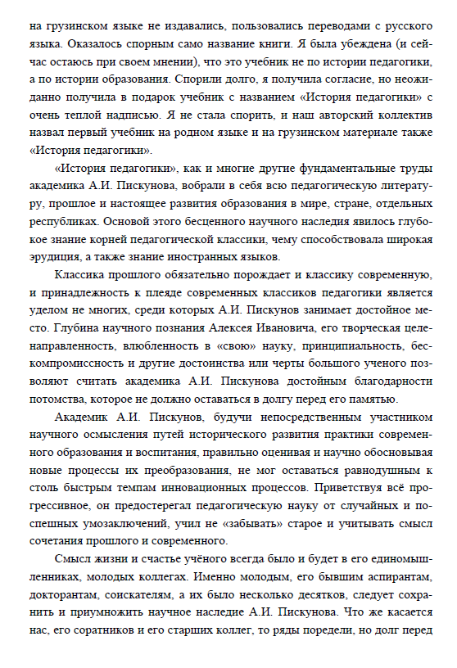
Воспоминания учеников и коллег
Васадзе Натела Шалвовна
доктор педагогических наук, профессор, действительный член АПН СССР, иностранный член РАО, почетный президент Академии педагогических наук Грузии, Заслуженный деятель наук, бывший Министр образования Грузии, ректор Государственного педагогического института им. Пушкина (г. Тбилиси, Грузия)

Slide 40
Воспоминания учеников и коллег
Васильев Павел Владимирович
кандидат педагогических наук, доцент, проректор по экономическим и социальным вопросам Сыктывкарского государственного университета имени Питирима Сорокина ( г. Сыктывкар, Россия)

Slide 41
Воспоминания учеников и коллег
Васильев Павел Владимирович
кандидат педагогических наук, доцент, проректор по экономическим и социальным вопросам Сыктывкарского государственного университета имени Питирима Сорокина ( г. Сыктывкар, Россия)

Slide 42
Воспоминания учеников и коллег
Виноградова Наталья Фёдоровна
доктор педагогических наук, профессор, член-корреспондент РАО, зав. лабораторией начального общего образования Института стратегии развития образования Российской академии образования, Заслуженный деятель науки Российской Федерации (г. Москва, Россия)

Slide 43
Воспоминания учеников и коллег
Виноградова Наталья Фёдоровна
доктор педагогических наук, профессор, член-корреспондент РАО, зав. лабораторией начального общего образования Института стратегии развития образования Российской академии образования, Заслуженный деятель науки Российской Федерации (г. Москва, Россия)

Slide 44
Воспоминания учеников и коллег
Журавлева Наталья Николаевна
кандидат педагогических наук, доцент, доцент кафедры управления образованием Новосибирского государственного педагогического университета» (г. Новосибирск, Россия)

Slide 45
Воспоминания учеников и коллег
Журавлева Наталья Николаевна
кандидат педагогических наук, доцент, доцент кафедры управления образованием Новосибирского государственного педагогического университета» (г. Новосибирск, Россия)

Slide 46
Воспоминания учеников и коллег
Калашникова Наталья Григорьевна
доктор педагогических наук, профессор, отличник просвещения (г. Барнаул, Алтайский край)

Slide 47
Воспоминания учеников и коллег
Калашникова Наталья Григорьевна
доктор педагогических наук, профессор, отличник просвещения (г. Барнаул, Алтайский край)

Slide 48
Воспоминания учеников и коллег
Калашникова Наталья Григорьевна
доктор педагогических наук, профессор, отличник просвещения (г. Барнаул, Алтайский край)

Slide 49
Воспоминания учеников и коллег
Кларин Михаил Владимирович
доктор педагогических наук, профессор, член-корреспондент РАО, ведущий научный сотрудник лаборатории дидактики и философии образования Института стратегии развития образования Российской академии образования, аспирант № 33, (г. Москва, Россия)

Slide 50
Воспоминания учеников и коллег
Кларин Михаил Владимирович
доктор педагогических наук, профессор, член-корреспондент РАО, ведущий научный сотрудник лаборатории дидактики и философии образования Института стратегии развития образования Российской академии образования, аспирант № 33, (г. Москва, Россия)

Slide 51
Воспоминания учеников и коллег
Кларин Михаил Владимирович
доктор педагогических наук, профессор, член-корреспондент РАО, ведущий научный сотрудник лаборатории дидактики и философии образования Института стратегии развития образования Российской академии образования, аспирант № 33, (г. Москва, Россия)

Slide 52
Воспоминания учеников и коллег
Комарова Тамара Семёновна
доктор педагогических наук, профессор, заслуженный деятель науки Российской Федерации, отличник народного просвещения РСФСР (г. Москва, Россия)

Slide 53
Воспоминания учеников и коллег
Комарова Тамара Семёновна
доктор педагогических наук, профессор, заслуженный деятель науки Российской Федерации, отличник народного просвещения РСФСР (г. Москва, Россия)

Slide 54
Воспоминания учеников и коллег
Комарова Тамара Семёновна
доктор педагогических наук, профессор, заслуженный деятель науки Российской Федерации, отличник народного просвещения РСФСР (г. Москва, Россия)

Slide 55
Воспоминания учеников и коллег
Кузнецова Валентина Сергеевна
кандидат педагогических наук, доцент, аспирантка А.И. Пискунова № 25 (г. Бийск, Алтайский край)

Slide 56
Воспоминания учеников и коллег
Кузнецова Валентина Сергеевна
кандидат педагогических наук, доцент, аспирантка А.И. Пискунова № 25 (г. Бийск, Алтайский край)

Slide 57
Воспоминания учеников и коллег
Лашин Стефан
доктор педагогических наук, профессор, стажер-докторант МГПИ им. Ленина в 1985-1989 гг., ученик А.И. Пискунова № 50 (г. Нью-Йорк, США)

Slide 58
Воспоминания учеников и коллег
Лашин Стефан
доктор педагогических наук, профессор, стажер-докторант МГПИ им. Ленина в 1985-1989 гг., ученик А.И. Пискунова № 50 (г. Нью-Йорк, США)

Slide 59
Воспоминания учеников и коллег
Лашин Стефан
доктор педагогических наук, профессор, стажер-докторант МГПИ им. Ленина в 1985-1989 гг., ученик А.И. Пискунова № 50 (г. Нью-Йорк, США)

Slide 60
Воспоминания учеников и коллег
Лашин Стефан
доктор педагогических наук, профессор, стажер-докторант МГПИ им. Ленина в 1985-1989 гг., ученик А.И. Пискунова № 50 (г. Нью-Йорк, США)

Slide 61
Воспоминания учеников и коллег
Лашин Стефан
доктор педагогических наук, профессор, стажер-докторант МГПИ им. Ленина в 1985-1989 гг., ученик А.И. Пискунова № 50 (г. Нью-Йорк, США)

Slide 62
Воспоминания учеников и коллег
Малазония Шота Ермолаевич
доктор педагогических наук, профессор (г. Тбилиси, Грузия)

Slide 63
Воспоминания учеников и коллег
Масанао Такеда
доктор педагогических наук, профессор, профессор экономического факультета Хоккай-Гакуэн университета, почетный профессор Хоккайдского государственного университета, Президент научного педагогического общества Хоккайдо, директор научного педагогического общества Японии, президент «Общества Япония — страны Евразии» (Саппоро), вице-президент «ОЯСЕ» Хоккайдо, член президиума «ОЯСЕ» Японии (г. Саппоро, Япония)

Slide 64
Воспоминания учеников и коллег
Масанао Такеда
доктор педагогических наук, профессор, профессор экономического факультета Хоккай-Гакуэн университета, почетный профессор Хоккайдского государственного университета, Президент научного педагогического общества Хоккайдо, директор научного педагогического общества Японии, президент «Общества Япония — страны Евразии» (Саппоро), вице-президент «ОЯСЕ» Хоккайдо, член президиума «ОЯСЕ» Японии (г. Саппоро, Япония)

Slide 65
Воспоминания учеников и коллег
Масанао Такеда
доктор педагогических наук, профессор, профессор экономического факультета Хоккай-Гакуэн университета, почетный профессор Хоккайдского государственного университета, Президент научного педагогического общества Хоккайдо, директор научного педагогического общества Японии, президент «Общества Япония — страны Евразии» (Саппоро), вице-президент «ОЯСЕ» Хоккайдо, член президиума «ОЯСЕ» Японии (г. Саппоро, Япония)

Slide 66
Воспоминания учеников и коллег
Масанао Такеда
доктор педагогических наук, профессор, профессор экономического факультета Хоккай-Гакуэн университета, почетный профессор Хоккайдского государственного университета, Президент научного педагогического общества Хоккайдо, директор научного педагогического общества Японии, президент «Общества Япония — страны Евразии» (Саппоро), вице-президент «ОЯСЕ» Хоккайдо, член президиума «ОЯСЕ» Японии (г. Саппоро, Япония)

Slide 67
Воспоминания учеников и коллег
Мискарян Марине Георгиевна
кандидат педагогических наук, доцент, доцент кафедры педагогики и методики Государственного университета имени В. Я. Брюсова (ГУ им. В. Брюсова), аспирантка А.И. Пискунова № 41 (г. Ереван, Армения)

Slide 68
Воспоминания учеников и коллег
Нозадзе Нана Николаевна
кандидат педагогических наук, доцент, аспирант А.И. Пискунова № 26 (г. Тбилиси, Грузия)

Slide 69
Воспоминания учеников и коллег
Нозадзе Нана Николаевна
кандидат педагогических наук, доцент, аспирант А.И. Пискунова № 26 (г. Тбилиси, Грузия)

Slide 70
Воспоминания учеников и коллег
Орлов Александр Андреевич
доктор педагогических наук, профессор, академик РАО, Заслуженный деятель науки РФ ( г. Тула, Россия)

Slide 71
Воспоминания учеников и коллег
Орлов Александр Андреевич
доктор педагогических наук, профессор, академик РАО, Заслуженный деятель науки РФ ( г. Тула, Россия)

Slide 72
Воспоминания учеников и коллег
Орлов Александр Андреевич
доктор педагогических наук, профессор, академик РАО, Заслуженный деятель науки РФ ( г. Тула, Россия)

Slide 73
Воспоминания учеников и коллег
Орлов Александр Андреевич
доктор педагогических наук, профессор, академик РАО, Заслуженный деятель науки РФ ( г. Тула, Россия)

Slide 74
Воспоминания учеников и коллег
Орлов Александр Андреевич
доктор педагогических наук, профессор, академик РАО, Заслуженный деятель науки РФ ( г. Тула, Россия)

Slide 75
Воспоминания учеников и коллег
Орлов Александр Андреевич
доктор педагогических наук, профессор, академик РАО, Заслуженный деятель науки РФ ( г. Тула, Россия)

Slide 76
Воспоминания учеников и коллег
Павлова Татьяна Леонидовна
кандидат педагогических наук, доцент, почетный работник высшего профессионального образования РФ, аспирантка № 38 (г. Новосибирск, Россия)

Slide 77
Воспоминания учеников и коллег
Павлова Татьяна Леонидовна
кандидат педагогических наук, доцент, почетный работник высшего профессионального образования РФ, аспирантка № 38 (г. Новосибирск, Россия)

Slide 78
Воспоминания учеников и коллег
Палавандишвили Маринэ Левановна
доктор педагогических наук, профессор (г. Тбилиси, Грузия)

Slide 79
Воспоминания учеников и коллег
Петрова Вера Ивановна
доктор педагогических наук, профессор (г. Москва, Россия)

Slide 80
Воспоминания учеников и коллег
Петрова Вера Ивановна
доктор педагогических наук, профессор (г. Москва, Россия)

Slide 81
Воспоминания учеников и коллег
Петрова Вера Ивановна
доктор педагогических наук, профессор (г. Москва, Россия)

Slide 82
Воспоминания учеников и коллег
Ромашина Екатерина Юрьевна
декан факультета искусств, социальных и гуманитарных наук, профессор кафедры педагогики Тульского государственного педагогического университета им. Л.Н. Толстого», доктор педагогических наук, профессор, аспирантка А.И. Пискунова № 68 (г. Тула, Россия)

Slide 83
Воспоминания учеников и коллег
Синюшин Виктор Борисович
предпоследний «выпускник» Школы Алексея Ивановича Пискунова, кандидат педагогических наук (г. Москва, Россия)

Slide 84
Воспоминания учеников и коллег
Синюшин Виктор Борисович
предпоследний «выпускник» Школы Алексея Ивановича Пискунова, кандидат педагогических наук (г. Москва, Россия)

Slide 85
Воспоминания учеников и коллег
Синюшина Ирина Викторовна
кандидат педагогических наук, ученица Алексея Ивановича Пискунова под номером 78 (г. Москва, Россия)

Slide 86
Воспоминания учеников и коллег
Синюшина Ирина Викторовна
кандидат педагогических наук, ученица Алексея Ивановича Пискунова под номером 78 (г. Москва, Россия)

Slide 87
Воспоминания учеников и коллег
Синюшина Ирина Викторовна
кандидат педагогических наук, ученица Алексея Ивановича Пискунова под номером 78 (г. Москва, Россия)

Slide 88
Воспоминания учеников и коллег
Степанова Людмила Анатольевна
доктор педагогических наук, доцент, профессор кафедры общей и педагогической психологии Московского государственного областного университета (г. Москва, Россия)

Slide 89
Воспоминания учеников и коллег
Степанова Людмила Анатольевна
доктор педагогических наук, доцент, профессор кафедры общей и педагогической психологии Московского государственного областного университета (г. Москва, Россия)

Slide 90
Воспоминания учеников и коллег
Степанова Людмила Анатольевна
доктор педагогических наук, доцент, профессор кафедры общей и педагогической психологии Московского государственного областного университета (г. Москва, Россия)

Slide 91
Воспоминания учеников и коллег
Степанова Людмила Анатольевна
доктор педагогических наук, доцент, профессор кафедры общей и педагогической психологии Московского государственного областного университета (г. Москва, Россия)

Slide 92
Воспоминания учеников и коллег
Степанова Людмила Анатольевна
доктор педагогических наук, доцент, профессор кафедры общей и педагогической психологии Московского государственного областного университета (г. Москва, Россия)

Slide 93
Воспоминания учеников и коллег
Степанова Людмила Анатольевна
доктор педагогических наук, доцент, профессор кафедры общей и педагогической психологии Московского государственного областного университета (г. Москва, Россия)

Slide 94
Воспоминания учеников и коллег
Турбовской Яков Семенович
доктор педагогических наук, профессор, Института стратегии развития образования Российской академии образования, советник директора по научной этике (г. Москва, Россия)

Slide 95
Воспоминания учеников и коллег
Турбовской Яков Семенович
доктор педагогических наук, профессор, Института стратегии развития образования Российской академии образования, советник директора по научной этике (г. Москва, Россия)

Slide 96
Воспоминания учеников и коллег
Турбовской Яков Семенович
доктор педагогических наук, профессор, Института стратегии развития образования Российской академии образования, советник директора по научной этике (г. Москва, Россия)

Slide 97
Воспоминания учеников и коллег
Турбовской Яков Семенович
доктор педагогических наук, профессор, Института стратегии развития образования Российской академии образования, советник директора по научной этике (г. Москва, Россия)

Slide 98
Воспоминания учеников и коллег
Турбовской Яков Семенович
доктор педагогических наук, профессор, Института стратегии развития образования Российской академии образования, советник директора по научной этике (г. Москва, Россия)

Slide 99
Воспоминания учеников и коллег
Турчанинова Юлия Иосифовна
кандидат педагогических наук, доцент, аспирантка А.И. Пискунова № 49 (Техас, США)

Slide 100
Воспоминания учеников и коллег
Турчанинова Юлия Иосифовна
кандидат педагогических наук, доцент, аспирантка А.И. Пискунова № 49 (Техас, США)

Slide 101
Воспоминания учеников и коллег
Черник Валерий Эдуардович
кандидат педагогических наук, доцент, зав. кафедрой педагогики Мурманского арктического государственного университета, аспирант № 52 А.И. Пискунова в 1986-1989 гг. (г. Мурманск, Россия)

Slide 102
Воспоминания учеников и коллег
Черник Валерий Эдуардович
кандидат педагогических наук, доцент, зав. кафедрой педагогики Мурманского арктического государственного университета, аспирант № 52 А.И. Пискунова в 1986-1989 гг. (г. Мурманск, Россия)

Slide 103
Воспоминания учеников и коллег
Черник Валерий Эдуардович
кандидат педагогических наук, доцент, зав. кафедрой педагогики Мурманского арктического государственного университета, аспирант № 52 А.И. Пискунова в 1986-1989 гг. (г. Мурманск, Россия)

Slide 104
Воспоминания учеников и коллег
Черник Валерий Эдуардович
кандидат педагогических наук, доцент, зав. кафедрой педагогики Мурманского арктического государственного университета, аспирант № 52 А.И. Пискунова в 1986-1989 гг. (г. Мурманск, Россия)

Slide 105
Воспоминания учеников и коллег
Черник Валерий Эдуардович
кандидат педагогических наук, доцент, зав. кафедрой педагогики Мурманского арктического государственного университета, аспирант № 52 А.И. Пискунова в 1986-1989 гг. (г. Мурманск, Россия)

Slide 106
Воспоминания учеников и коллег
Черник Валерий Эдуардович
кандидат педагогических наук, доцент, зав. кафедрой педагогики Мурманского арктического государственного университета, аспирант № 52 А.И. Пискунова в 1986-1989 гг. (г. Мурманск, Россия)

Slide 107
Воспоминания учеников и коллег
Шаптукаева Татьяна Абдулазимовна
кандидат педагогических наук, аспирантка А.И. Пискунова № 66 (г. Москва, Россия)

Slide 108
Воспоминания учеников и коллег
Шаптукаева Татьяна Абдулазимовна
кандидат педагогических наук, аспирантка А.И. Пискунова № 66 (г. Москва, Россия)

Slide 109
Благодарим за внимание!
https://www.mordgpi.ru/

